Slide 1
2D 게임 프로그래밍 프로젝트
1차 발표
2013182018 박민욱
게임공학전공

Slide 2
목차
1. 게임 컨셉과 핵심 메카닉 소개
2. 게임 실행 흐름
3. 개발 범위
4. 개발 일정

Slide 3
게임 컨셉과 핵심 메카닉
게임명(가제) : Raid Arcade
게임 컨셉 : 횡스크롤 2D 액션 게임. (팬 메이드 게임)
팬 게임의 특성을 살려
현존하는 2D 게임들의 보스 캐릭터들의 메커니즘을 최대한 구현,
마치 하나의 게임에서 수가지,수십 가지 게임들의 인기 보스 몬스터
들이 한대 모여 상대하는 느낌을 줌.
플레이어블 캐릭터 또한 야스오로 검을 쓰고,
록맨이나 메탈슬러그 캐릭터로는 버스터나 총을 쓰는 등
각각의 원작 게임의 캐릭터를 플레이하는 느낌을 줌.
조작 : 키보드 좌우 버튼으로 이동, 키보드 특정 버튼으로 점프와 공격 하는 등의 간단한 조작
기술 : 캐릭터별 특징을 살린 특수기능 구현

Slide 4

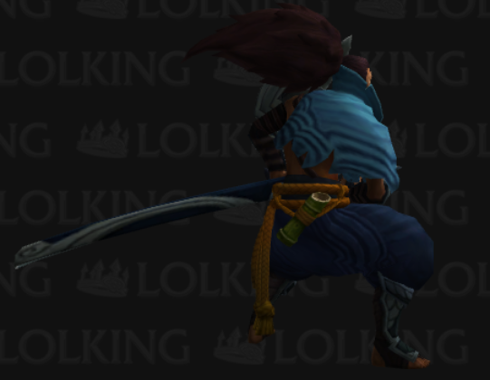
게임 컨셉과 핵심 메카닉
<플레이어블 캐릭터 후보>
야스오<근접> 록맨X(메가맨X)<원거리> 피오(메탈슬러그)<원거리>
개발 기간을 고려하여, 3개의 후보 캐릭터중 ‘하나만’ 채택.

Slide 5

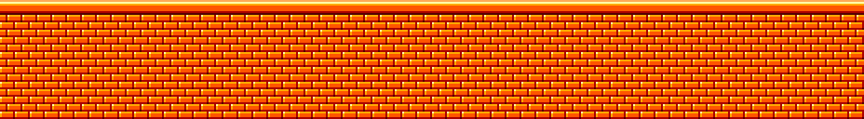
게임 실행 흐름
화면 구성:
플레이어 체력 바
키보드 좌우 버튼으로 움직인다.

Slide 6
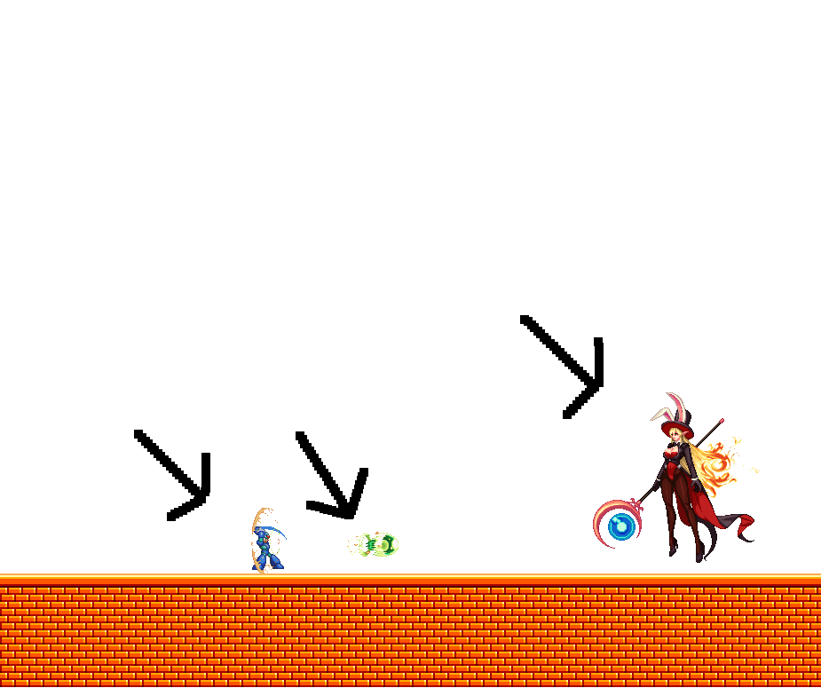
게임 실행 흐름
공격 버튼을 누르면 근접 공격을 하거나 투사체를 발사한다. 일정 공격을 당한 적은 파괴. 정해진 조건만큼 몬스터를 파괴하면 다음 맵으로 이동할 수 있다.
화면 구성:
적
투사체 오브젝트
플레이어 캐릭터
바닥

Slide 7
개발 범위
내용 | 최소 범위 | 추가 범위
캐릭터 컨트롤 | 키보드를 통한 좌우이동,공격 구현 | 키보드를 통한 점프,앉기,대쉬 등 구현
캐릭터 기술 | 록맨 – 차지 샷 야스오 – 하세기 피오 – 폭탄 던지기,헤비머신건 | 록맨 – 노바 스트라이크 야스오 – 최후의 숨결 피오 – 레이저 건
맵 | 스테이지 맵 1개(k개의 장면으로 구성) | 추가 스테이지맵 n개
적AI | 플레이어의 현재 위치를 고려하여 접근 혹은 멀리서 투사체 발사 | 보스몬스터는 자신의 체력이 구간별로 낮아지면 다른 공격 패턴을 구사한다
난이도 | 난이도 상승 시 적의 체력,공격력 증가 | 난이도 상승 시 적의 속도, 인공지능 강화
게임 기능 | 플레이어 피격 시 체력 바에 반영 스코어 기록 타이틀 화면 | 경제 시스템(적 처치시 골드 떨어짐) 골드로 실시간 장비 구입 or 특정 시점에서 상점 이용 저장과 불러오기 튜토리얼
사운드 | 원본 게임의 리소스를 참고하여 오브젝트들의 연출에 맞는 사운드 출력, 배경 음악 추가
애니메이션 | 기본 공격,이동, 특수기에 해당하는 애니메이션 | 필살기, 추가 기술에 해당하는 애니메이션 구현

Slide 8
개발 계획
1주차 | 자료 수집, 좌표계,객체틀 구현 | 1.도트,스프라이트,사운드 파일 수집 2.객체 구현방법 확립
2주차 | 키보드 동작 간단한 맵 구현 | 1. 키보드 좌우 이동 2. 맵에서의 캐릭터가 다닐수있는 경로 설정.
3주차 | 캐릭터 공격 구현,적 오브젝트 구현 | 1. 적군 기본 오브젝트 5종 2. 공격,투사체의 충돌 체크 구현
4주차 | 맵 이동,카메라 구현 | 1.플레이어의 이동에 맞춰 카메라도 이동 2.특정 지점 도달 시 다음 맵으로 이동 가능
5주차 | 적 인공지능 구현 중간 점검 | 1.보통 인공지능,보스 인공지능 을 따로 나눔 2.부족한 점 보완
6주차 | 스코어, 체력 바 등 간단한 UI 구현 | 1. 공격을 받으면 체력 게이지의 길이가 줄어드는것으로 연출 2. 오브젝트별 적절한 파괴 점수 설정 3. 피격시 일정시간 무적 활성화
7주차 | 적 오브젝트 종류 증강, 간단한 지형지물 | 1. 기본 5종 외 새로운 적, 보스 추가 2. 캐릭터가 밟고 올라 설 수 있는 지형지물 구현 3. 기본적으로 기획한 1개 스테이지(8개의 맵으로 구성) 구현, 추가 구현 고려
8주차
9주차 | 골드,아이템 구현 | 여유가 있을 시 경제 시스템,아이템 구현. 해당 UI 구현
10주차 | 최종 점검 | 전반적인 최종 점검과 검토

Slide 9
감사합니다

